Slide 1


KI Workspace
Intelligenz. Einfach.
WORKSHOP · KI WORKSPACE
Präsentationen
mit Claude
erstellen
Vom ersten Prompt zur fertigen Folie — Schritt für Schritt.
2026
Erstellt: Claudia Heil, 28.4.2026 mit Claude

Slide 2
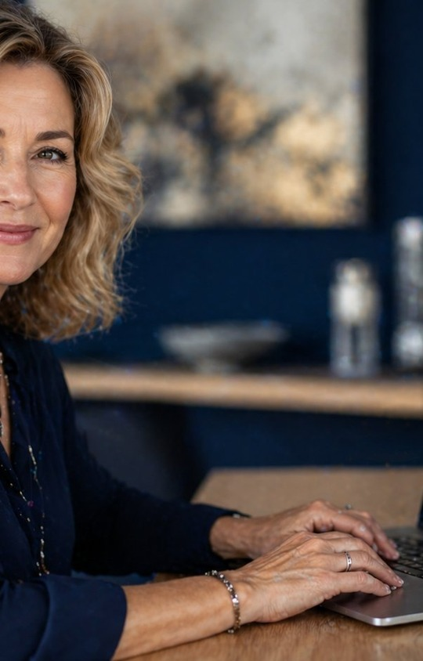




02
Ideen → Struktur
Warum
Claude?
Claude wandelt Stichworte und Themen sofort in klare Folienstrukturen mit Titeln, Kernaussagen und Reihenfolge um.
Schneller Einstieg
Kein Starten vor der leeren Seite mehr: Ein guter Prompt liefert eine vollständige Gliederung in Sekunden.
Intelligenz,
die strukturiert.
Anpassbar & iterativ
Stil, Tonalität und Tiefe lassen sich per Folge-Prompt jederzeit anpassen — ohne nochmal von vorn zu beginnen.
KI Workspace · Präsentationen mit Claude
Erstellt: Claudia Heil, 28.4.2026 mit Claude

Slide 3

03
Der Masterprompt — Vorlage zum Kopieren
Passe die Felder in eckigen Klammern an — den Rest erledigt Claude.
Erstelle eine professionelle PPTX mit [ANZAHL] Folien zum Thema: [DEIN THEMA] fuer: [DEINE ZIELGRUPPE].
Design-Vorgaben:
Primärfarbe:
[HEX] | Stil: [modern / warm / professionell]
Jede Folie mit visuellem Element. Kein Text-only-Layout.
Folie 1: Titel:
[TITEL] | Untertitel: [UNTERTITEL]
Letzte Folie:
[CTA / Kontakt / Zusammenfassung]
Speichere als
[dateiname].pptx
Pflichtfelder — anpassen
Dateiname wählen
Fester Prompttext
Tipp: Je konkreter der Prompt, desto besser das Ergebnis — Zielgruppe und Stil nicht vergessen!
Erstellt: Claudia Heil, 28.4.2026 mit Claude

Slide 4
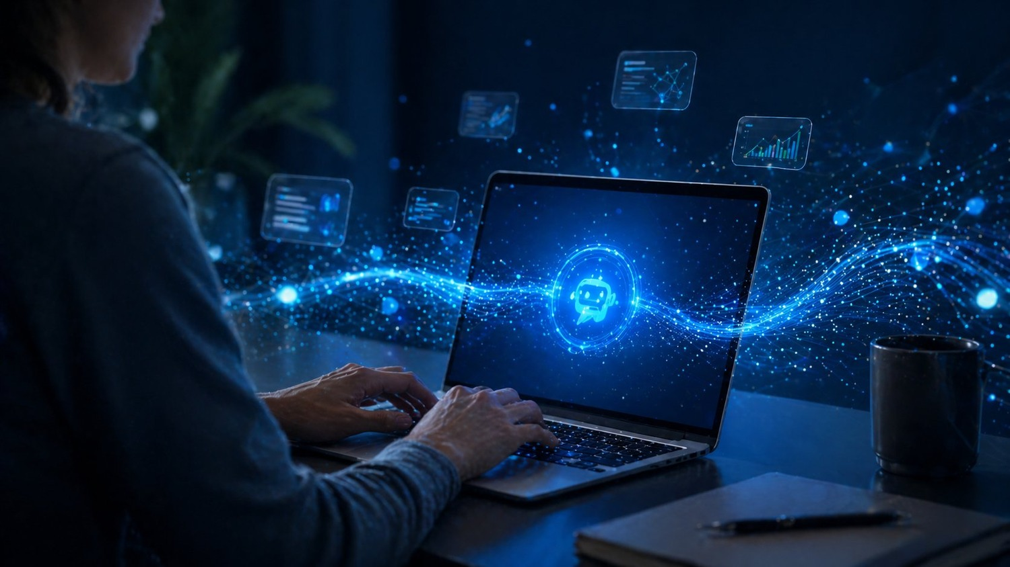
04
Jetzt ausprobieren!
Dein erster Prompt – in drei Minuten zur fertigen Präsentation.
1
Prompt vorbereiten
Thema, Anzahl Folien, Zielgruppe und Farbe definieren.
2
Claude öffnen
claude.ai aufrufen und den angepassten Masterprompt eingeben.
3
Datei herunterladen
Die fertige .pptx direkt aus dem Artefact-Bereich speichern.
KI Workspace
Jetzt starten →
Intelligenz. Einfach.
Erstellt: Claudia Heil, 28.4.2026 mit Claude

Slide 5
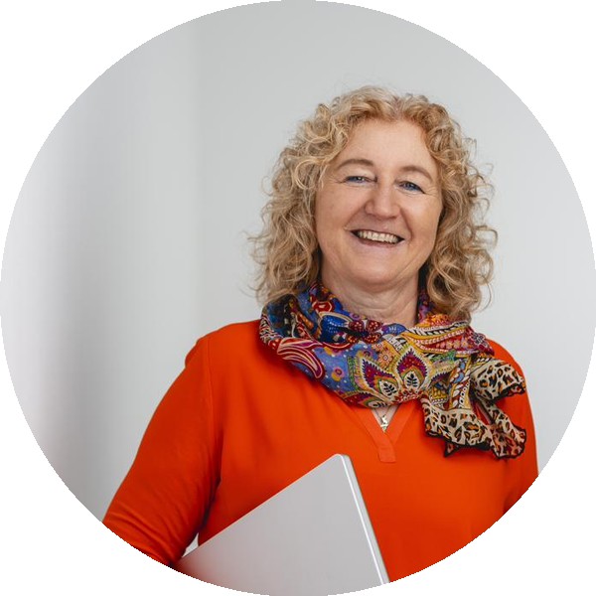
05
Über mich
Bewusstseinscoach & Sehtrainerin
Begleitung von Menschen zu mehr Klarheit, Wahrnehmung und innerer Staerke.
Mitglied KI MMT
Seit September 2023 — Trainertreffen Deutschland
KI Mentorin i.A.
Claudia Heil
Seit März 2025 — Trainertreffen Deutschland
Bewusstseinscoach & Sehtrainerin
Erstellt: Claudia Heil, 28.4.2026 mit Claude

